Slide 1



Birliktelik Analizi Nedir ve Nasıl Yapılır?
Veri Madenciliğine Giriş
http://youtube.com/bmdersleri
Hazırlayan ve Sunan: Zeynep İrem Kesler
Tarih : 09/08/2021
Sürüm : v1

Slide 2

İçindekiler
Birliktelik Kuralları Nedir ?
Apriori Algoritması (Apriori Algorithm) Nedir ?
Apriori Algoritması
Apriori Algoritma Teorisi
Örnek-1
Örnek-2
Örnek-3
Sepet Analizi
Sepet Analizi Örneği
Boolean Tablo Oluşturma
Birliktelik Analizi Kavramları
Apriori Algoritması Sepet Örneği
Apriori Algoritması Sepet Örneği Birliktelik Kuralları
Kural Tablosu
Kullanım Alanları
Sonuç
Kaynaklar
http://youtube.com/bmdersleri

Slide 3

Birliktelik Kuralları Nedir ?
Birliktelik kuralları analizi ilk olarak veri madenciliğinde kullanılan ilk tekniklerden birisidir.
Olayların birlikte gerçekleşme durumlarını çözümleyen veri madenciliği yöntemlerine « Birliktelik Kuralları » denir. Bu yöntemler, birlikte olma kurallarını belirli olasılıklarla ortaya koyar.
Birliktelik kuralları, geçmiş verilerin analiz edilerek bu veriler içindeki birliktelik davranışlarının tespiti ile geleceğe yönelik çalışmalar yapılmasını destekleyen bir yaklaşımdır.
Birliktelik Kuralları Analizi için kullanılan bazı algoritmalar: Apriori, Carma, Sequence, GRI, Eclat, FP-Growth ve diğerleri. Bunlar içerisinde popüler olan ve en çok kullanılan Apriori Algoritması’dır.

Slide 4
Apriori Algoritması (Apriori Algorithm) Nedir ?
Apriori algoritmasına göre, eğer k-öğe kümesi (k adet elemana sahip öğe kümesi) minimum destek değerini sağlıyorsa, bu kümenin alt kümeleri de minimum destek ölçütünü sağlar.
Birliktelik kuralı analizi, tüm sık geçen öğelerin bulunması ve sık geçen bu öğelerden güçlü birliktelik kurallarının üretilmesi olmak üzere iki aşamalıdır.
Birliktelik kuralının ilk aşaması için kullanılan Apriori Algoritması, sık geçen öğeler madenciliğinde kullanılan en popüler ve klasik algoritmadır. Bu algoritmada özellikler ve veriler, Boolean ilişki kuralları ile değerlendirilir.
Apriori algoritması, birliktelik kuralları çıkarmak için en çok kullanılan algoritmadır.

Slide 5
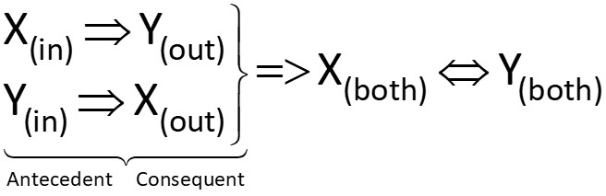
Apriori Algoritması:
Kullanılacak olan veri seti Tabular ya da Transactional yapıya sahip olmalı,
Veri seti kategorik yapıda olmalıdır.
Veri setindeki değişkenler yönleri (direction) in, out yada both olarak tanımlanmalıdır.
Veri seti içerisinde yer alan her değişkenin sadece Girdi, sadece Çıktı ya da Herİkisi olarak ifade edilmesini belirtir.
in: Girdi
out: Çıktı
both: Hem girdi, hemde çıktı olduğunu ifade eder.

Slide 6
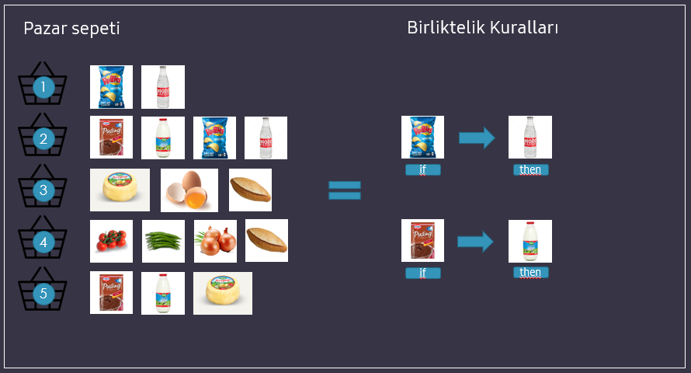
Apriori Algoritma Teorisi:
Apriori algoritması, veri tabanındaki sık öğe kümelerini bulur ve öğeler arasındaki birliktelik kurallarını tanımlar.

Slide 7
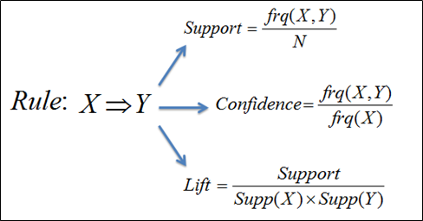
Apriori Algoritma Teorisi:
Apriori algoritmasının üç ana bileşeni vardır:
Destek(support)
Güven(confidence)
Etki(lift)

Slide 8
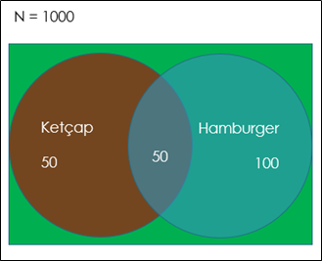
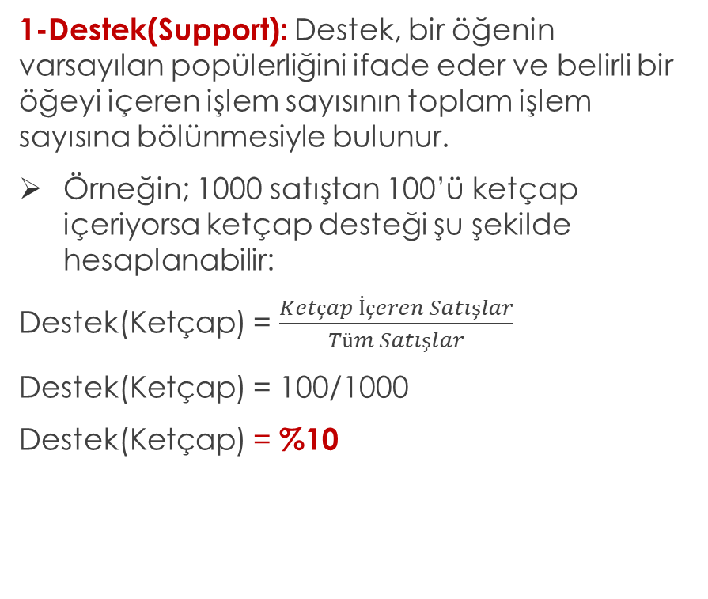
Örnek-1:
1-Destek(Support): Destek, bir öğenin varsayılan popülerliğini ifade eder ve belirli bir öğeyi içeren işlem sayısının toplam işlem sayısına bölünmesiyle bulunur.
Örneğin; 1000 satıştan 100’ü ketçap içeriyorsa ketçap desteği şu şekilde hesaplanabilir:
Destek(Ketçap) = $\frac{Ketçap İçeren Satışlar}{Tüm Satışlar}$
Destek(Ketçap) = 100/1000
Destek(Ketçap) = %10

Slide 9
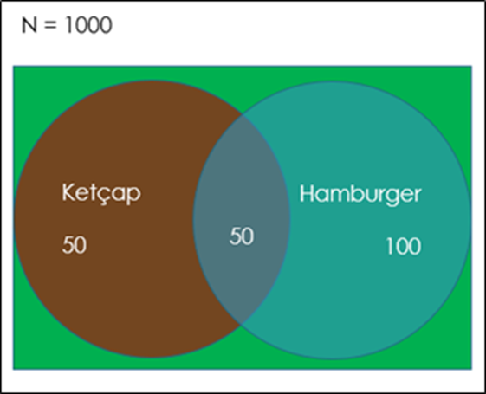
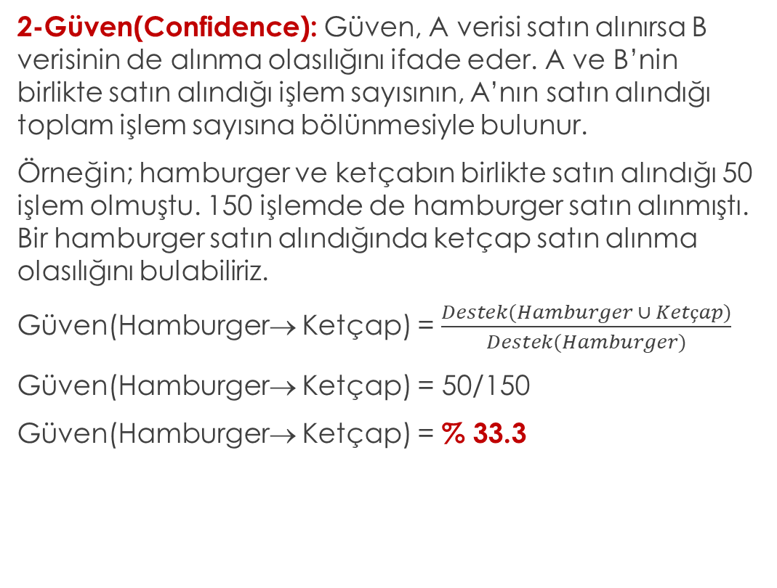
Örnek-2:
2-Güven(Confidence): Güven, A verisi satın alınırsa B verisinin de alınma olasılığını ifade eder. A ve B’nin birlikte satın alındığı işlem sayısının, A’nın satın alındığı toplam işlem sayısına bölünmesiyle bulunur.
Örneğin; hamburger ve ketçabın birlikte satın alındığı 50 işlem olmuştu. 150 işlemde de hamburger satın alınmıştı. Bir hamburger satın alındığında ketçap satın alınma olasılığını bulabiliriz.
Güven(Hamburger→ Ketçap) = $\frac{Destek(Hamburger ∪ Ketçap)}{Destek(Hamburger)}$
Güven(Hamburger→ Ketçap) = 50/150
Güven(Hamburger→ Ketçap) = % 33.3

Slide 10

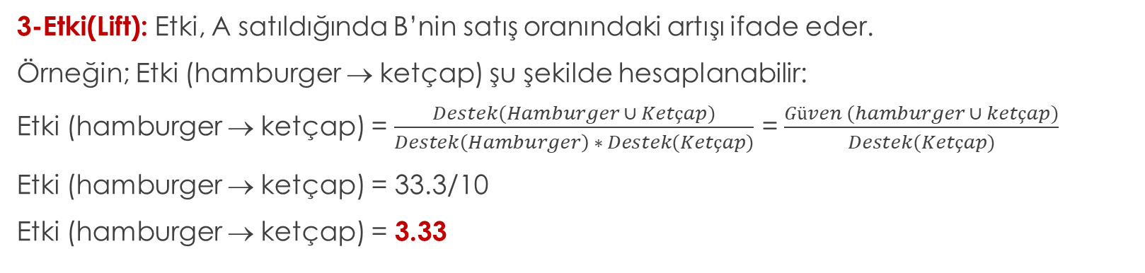
Örnek-3:
3-Etki(Lift): Etki, A satıldığında B’nin satış oranındaki artışı ifade eder.
Örneğin; Etki (hamburger → ketçap) şu şekilde hesaplanabilir:
Etki (hamburger → ketçap) = $\frac{Destek(Hamburger ∪ Ketçap)}{Destek\left(Hamburger\right) ∗ Destek(Ketçap)}$ = $\frac{Güven (hamburger ∪ ketçap)}{Destek(Ketçap)}$
Etki (hamburger → ketçap) = 33.3/10
Etki (hamburger → ketçap) = 3.33
1'lik bir etki, A ve B ürünleri arasında herhangi bir ilişki olmadığı anlamına gelir.
1'den büyük bir etki, A ve B ürünlerinin birlikte satın alınmasının daha muhtemel olduğu anlamına gelir.
Son olarak, 1'den küçük bir etki, iki ürünün birlikte satın alınmasının mümkün olmadığı durumu ifade eder.

Slide 11

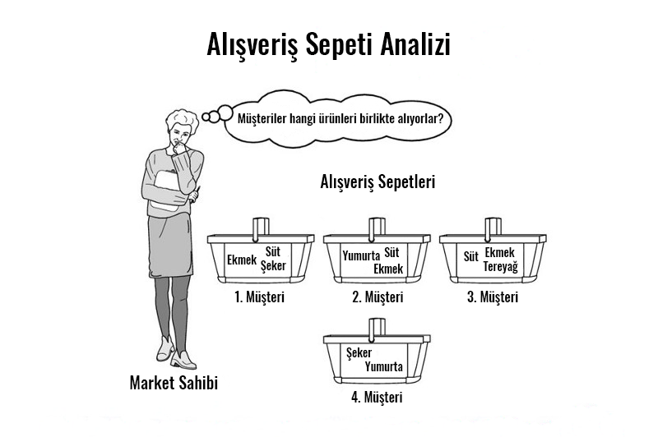
Sepet Analizi:
Birliktelik kurallarının kullanıldığı en tipik örnek market sepeti uygulamasıdır.
Bu işlem, müşterilerin yaptıkları alışverişlerdeki ürünler arasındaki birliktelikleri bularak müşterilerin satın alma alışkanlıklarını analiz eder.
Bu tip birlikteliklerin keşfedilmesi, müşterilerin hangi ürünleri bir arada aldıkları bilgisini ortaya çıkarır ve market yöneticileri de bu bilgi ışığında daha etki satış stratejileri geliştirebilirler.

Slide 12
Sepet Analizi Örneği:
Sepet analizi, müşterilerin hangi ürünleri hangi ürünlerle birlikte satın aldığına bakılarak bir tablo oluşturulup birliktelik durumlarının incelenmesidir.
Fiş No | Alışveriş Listesi
1. | Ekmek, Yumurta, Çay
2. | Ekmek, Yumurta, Çay, Su
3. | Ekmek, Yumurta, Çay, Peynir,
4. | Yumurta, Peynir, Süt
5. | Ekmek, Çay, Kola
Tabloyu birliktelik kuralına göre incelersek Ekmek-Çay birlikte tercih edilmesinin yüksek olduğunu görmekteyiz.

Slide 13
Boolean Tablo Oluşturma:
Elimizdeki verilerin karışıklığını gidermek için verileri düzenleyip boolean bir tablo oluştururuz.
Fiş No | Ekmek | Süt | Yumurta | Peynir | Çay | Su | Kola
1. | 1 | 0 | 1 | 0 | 1 | 0 | 0
2. | 1 | 0 | 1 | 0 | 1 | 1 | 0
3. | 1 | 0 | 1 | 1 | 1 | 0 | 0
4. | 0 | 1 | 1 | 1 | 0 | 0 | 0
5. | 1 | 0 | 0 | 0 | 1 | 0 | 1
1: ÜRÜN ALINDI
0: ÜRÜN ALINMADI

Slide 14
Birliktelik Analizi Kavramları:
Fiş No | Alışveriş Listesi
1. | Ekmek, Yumurta, Çay
2. | Ekmek, Yumurta, Çay, Su
3. | Ekmek, Yumurta, Çay, Peynir,
4. | Yumurta, Peynir, Süt
5. | Ekmek, Çay, Kola
Veri Listesi: Seçilen bütün verilerin olduğu bir listedir.
Destek (Support) Değeri: Her bir ürünün/özelliğin frekans değeri ile toplam girdi sayısının bölümünden oluşur. Dolayısı ile sınırları 0–1 arasındadır.
Support = Frekans / Toplam Girdi
Güven (Confidence) Değeri: X ürününü alan müşterilerin Y ürününü alma olasılığını belirtir.
Frekans: Ürünün tekrar sayısı.
Minimum Destek(Support) Değeri: Minimum Support değeri ise bizim tarafımızdan belirleniyor olup değişiklik gösterebilir.
Bu örnek için minimum support değerimiz %30 olsun.

Slide 15


Apriori Algoritması Sepet Örneği:
Ürün | Frekans | Destek Değeri
Ekmek | 4 | 0.80
Yumurta | 4 | 0.80
Çay | 4 | 0.80
Peynir | 2 | 0.40
Süt | 1 | 0.10
Su | 1 | 0.10
Kola | 1 | 0.10
Örnek:
Ekmeğin destek değeri :
4 (frekans) / 5 (toplam fiş sayısı) = 0.80 olarak hesaplanır.
Min Support Değeri = 0.30
Min Frekans Değeri = 5*0.30 = 1.5
Bu değer altında kalan verilerin elemesini yapalım.
Ürün | Frekans | Destek Değeri
Ekmek | 4 | 0.80
Yumurta | 4 | 0.80
Çay | 4 | 0.80
Peynir | 2 | 0.40
$$C_{1}$$
$$L_{1}$$

Slide 16

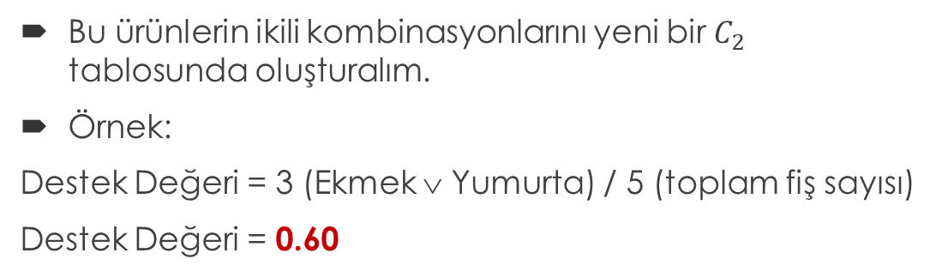

Apriori Algoritması Sepet Örneği:
Ürün | Frekans | Destek Değeri
Ekmek | 4 | 0.80
Yumurta | 4 | 0.80
Çay | 4 | 0.80
Peynir | 2 | 0.40
Bu ürünlerin ikili kombinasyonlarını yeni bir $C_{2}$ tablosunda oluşturalım.
Örnek:
Destek Değeri = 3 (Ekmek ∨ Yumurta) / 5 (toplam fiş sayısı)
Destek Değeri = 0.60
Ürün | Frekans | Destek Değeri
Ekmek ∨ Yumurta | 3 | 0.60
Ekmek ∨ Çay | 4 | 0.80
Ekmek ∨ Peynir | 1 | 0.10
Yumurta ∨ Çay | 3 | 0.60
Yumurta ∨ Peynir | 2 | 0.40
Çay ∨ Peynir | 1 | 0.10
$$L_{1}$$
$$C_{2}$$

Slide 17


Apriori Algoritması Sepet Örneği:
Ürün | Frekans | Destek Değeri
Ekmek ∨ Yumurta | 3 | 0.60
Ekmek ∨ Çay | 4 | 0.80
Ekmek ∨ Peynir | 1 | 0.10
Yumurta ∨ Çay | 3 | 0.60
Yumurta ∨ Peynir | 2 | 0.40
Çay ∨ Peynir | 1 | 0.10
Örnek:
Destek Değeri = 3 (Ekmek ∨ Yumurta) / 5 (toplam fiş sayısı)
Destek Değeri = 0.60
Minimum Destek Değeri = %30
Bu değer altında kalan verilerin elemesini yapalım.
$$C_{2}$$
Ürün | Frekans | Destek Değeri
Ekmek ∨ Yumurta | 3 | 0.60
Ekmek ∨ Çay | 4 | 0.80
Yumurta ∨ Çay | 3 | 0.60
Yumurta ∨ Peynir | 2 | 0.40
$$L_{2}$$

Slide 18

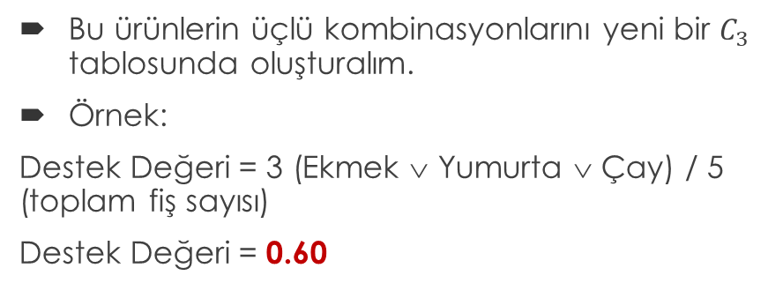

Apriori Algoritması Sepet Örneği:
Ürün | Frekans | Destek Değeri
Ekmek ∨ Yumurta | 3 | 0.60
Ekmek ∨ Çay | 4 | 0.80
Yumurta ∨ Çay | 3 | 0.60
Yumurta ∨ Peynir | 2 | 0.40
Bu ürünlerin üçlü kombinasyonlarını yeni bir $C_{3}$ tablosunda oluşturalım.
Örnek:
Destek Değeri = 3 (Ekmek ∨ Yumurta ∨ Çay) / 5 (toplam fiş sayısı)
Destek Değeri = 0.60
$$L_{2}$$
Ürün | Frekans | Destek Değeri
Ekmek ∨ Yumurta ∨ Çay | 3 | 0.60
Ekmek ∨ Yumurta ∨ Peynir | 1 | 0.10
Ekmek ∨ Çay ∨ Peynir | 1 | 0.10
Yumurta ∨ Çay ∨ Peynir | 1 | 0.10
$$C_{3}$$

Slide 19


Apriori Algoritması Sepet Örneği:
Ürün | Frekans | Destek Değeri
Ekmek ∨ Yumurta ∨ Çay | 3 | 0.60
Ekmek ∨ Yumurta ∨ Peynir | 1 | 0.10
Ekmek ∨ Çay ∨ Peynir | 1 | 0.10
Yumurta ∨ Çay ∨ Peynir | 1 | 0.10
Örnek:
Destek Değeri = 3 (Ekmek ∨ Yumurta ∨ Çay) / 5 (toplam fiş sayısı)
Destek Değeri = 0.60
Minimum Destek Değeri = %30
Bu değer altında kalan verilerin elemesini yapalım.
$$C_{3}$$
Ürün | Frekans | Destek Değeri
Ekmek ∨ Yumurta ∨ Çay | 3 | 0.60
$$L_{3}$$

Slide 20
Apriori Algoritması Sepet Örneği:
“Ekmek, Yumurta, Çay” birlikteliğinden toplam 8 adet Birliktelik Kuralı çıkarılabilir. {Ekmek, Yumurta, Çay} kümesinin tüm alt kümeleri adedi kadar birliktelik kuralı bulunur.
NO | A |  | B
1 | Ekmek, Yumurta, Çay | → | Null
2 | Null | → | Ekmek, Yumurta, Çay
3 | Ekmek | → | Yumurta, Çay
4 | Yumurta, Çay | → | Ekmek
5 | Ekmek, Çay | → | Yumurta
6 | Yumurta | → | Ekmek, Çay
7 | Ekmek, Yumurta | → | Çay
8 | Çay | → | Ekmek, Yumurta
{Ekmek, Yumurta, Çay} için birliktelik kuralı tablosu.

Slide 21
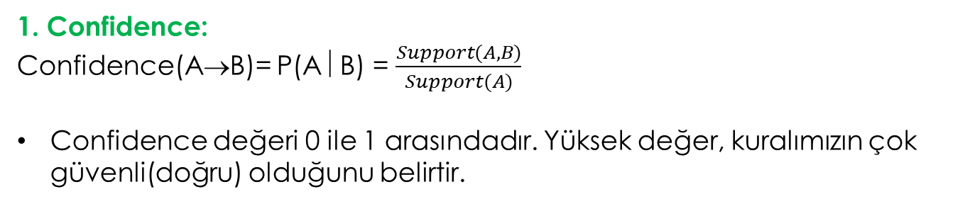
Apriori Algoritması Sepet Örneği Birliktelik Kuralları:
{Ekmek, Yumurta, Çay} için;
Confidence
Lift
Conviction
Leverage
Coverage
1. Confidence:
Confidence(A→B)= P(A⎟ B) = $\frac{Support(A,B)}{Support(A)}$
Confidence değeri 0 ile 1 arasındadır. Yüksek değer, kuralımızın çok güvenli(doğru) olduğunu belirtir.

Slide 22
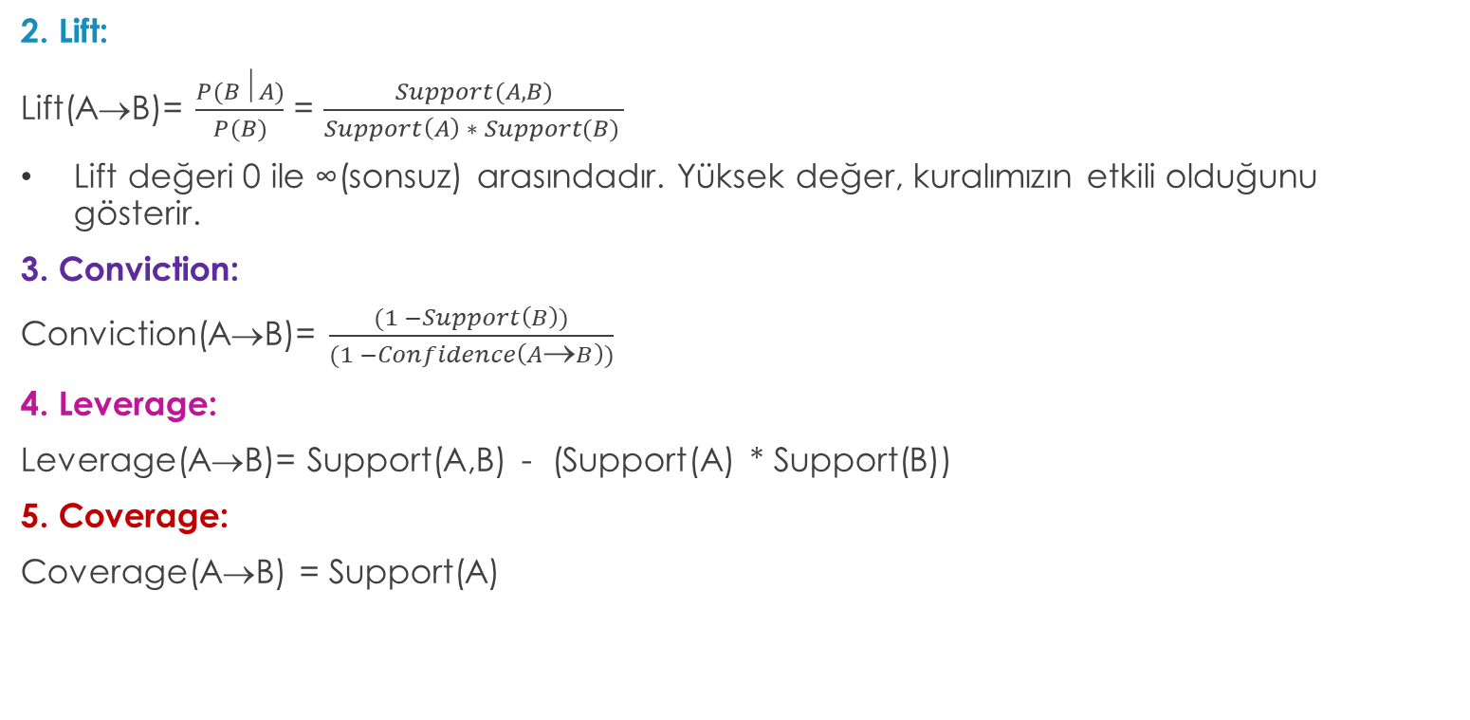
Apriori Algoritması Sepet Örneği Birliktelik Kuralları:
2. Lift:
Lift(A→B)= $\frac{P(B A)}{P(B)}$ = $\frac{Support(A,B)}{Support\left(A\right) ∗ Support(B) }$
Lift değeri 0 ile ∞(sonsuz) arasındadır. Yüksek değer, kuralımızın etkili olduğunu gösterir.
3. Conviction:
Conviction(A→B)= $\frac{(1 −Support\left(B\right))}{(1 −Confidence\left(A→B\right))}$
4. Leverage:
Leverage(A→B)= Support(A,B) - (Support(A) * Support(B))
5. Coverage:
Coverage(A→B) = Support(A)

Slide 23
Kural Tablosu:
 | A |  | B | Support(A,B) | Support(A) | Support(B) | Confidence | Lift | Conviction | Leverage | Coverage
3 | Ekmek | → | Yumurta, Çay | 0.60 | 0.80 | 0.60 | 0.75 | 1.25 | 1.6 | 0.12 | 0.80
4 | Yumurta, Çay | → | Ekmek | 0.60 | 0.60 | 0.80 | 1 | 1.25 | - | 0.12 | 0.60
5 | Ekmek, Çay | → | Yumurta | 0.60 | 0.80 | 0.80 | 0.75 | 0.93 | 0.80 | -0.04 | 0.80
6 | Yumurta | → | Ekmek, Çay | 0.60 | 0.80 | 0.80 | 0.75 | 0.93 | 0.80 | -0.04 | 0.80
7 | Ekmek, Yumurta | → | Çay | 0.60 | 0.60 | 0.80 | 1 | 1.25 | - | 0.12 | 0.60
8 | Çay | → | Ekmek, Yumurta | 0.60 | 0.80 | 0.60 | 0.75 | 1.25 | 1.6 | 0.12 | 0.80
Fiş No | Alışveriş Listesi
1. | Ekmek, Yumurta, Çay
2. | Ekmek, Yumurta, Çay, Su
3. | Ekmek, Yumurta, Çay, Peynir,
4. | Yumurta, Peynir, Süt
5. | Ekmek, Çay, Kola
{Ekmek} alan müşterilerin {Yumurta, Çay} ürünlerini alma olasılığı %75 ‘dir.
{Yumurta, Çay} ürünlerini alan müşterilerin {Ekmek} alma olasılığı %100 ‘dür.

Slide 24
Kullanım Alanları:
Mühendislik
Tıp
Eğitim
Bankacılık
Finans
Telekomünikasyon
Pazarlama
E-Ticaret
Sigortacılık

Slide 25
Sonuç:
A ve B aynı rafa yerleştirilebilir, böylece bir müşteri üründen birini satın aldığında diğer ürünü almak için çok uzaklaşmak zorunda kalmaz.
Ürünlerden birini satın alan kişiler diğerini satın almak için bir reklam kampanyasıyla hedeflenebilir.
Müşteri her ikisini de satın alırsa bu ürünlerde indirim sunulabilir.
A ve B birlikte paketlenebilir.
Apriori Algoritması, verilerimizin üzerinden istatistiksel yöntemler ile tahmin edilemeyen çıkarımlar yapabilir ve bu sayede ileriye dönük analizler yapmak veya kararlar almak mümkün olur.
Apriori gibi birliktelik kural çıkarımı algoritmaları, veri öğeleri arasında basit ilişkilendirmeler bulmak için çok yararlıdır.
Uygulaması kolaydır ve yüksek açıklanabilirliğe sahiptirler.

Slide 26
Kaynaklar
https://www.veribilimiokulu.com/associationrulesanalysis/
https://www.datasciencearth.com/birliktelik-kurallari-nedir/
https://medium.com/@hacakirdogan/apri%CC%87ori%CC%87-algori%CC%87tmasi-i%CC%87le-pazar-sepeti%CC%87-anali%CC%87zi%CC%87-9cdb8479bf96
https://medium.com/@cotur/apriori-algoritmas%C4%B1-a90a38856373
http://youtube.com/bmdersleri

Slide 27
İlginiz için teşekkürler…
Veri Madenciliğine Giriş
http://youtube.com/bmdersleri
Hazırlayan ve Sunan : Zeynep İrem Kesler E-posta : zeynepiremkesler@gmail.com
Tarih : 09/08/2021
Sürüm : v1

